Slide 1
2016/03/11
Home Work (1)

Slide 2
Problem 01
byte number0 = 254;
byte number1 = number0 + 1;
錯誤訊息顯示無法將 int 隱含轉換成byte，請問如何解決?
上述問題錯誤的原因是誰構成的?
原因：「+」 號為 int.operator，因此為 int 型別，所以 Byte 相加就算沒有超過 255，一樣會出現轉型錯誤
解法： number1 的型別改為 int 即可

Slide 3
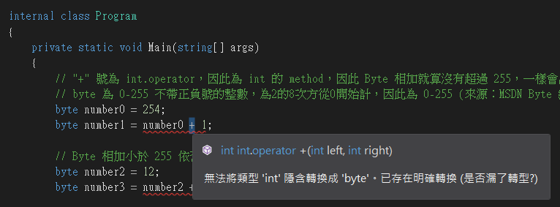
「+」為 int Operator

Slide 4
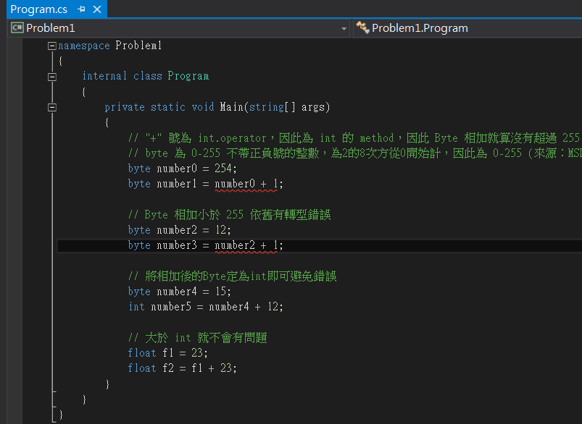
Test1：Byte 相加 < 255
Test2：相加的結果使用大於
int 的型別

Slide 5
Problem 02
請定義聯絡資訊的class 重新建立一筆用新格式建立的資料
並用Console.WriteLine顯示出來

Slide 6
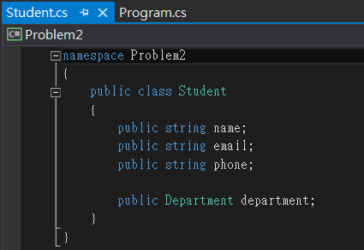
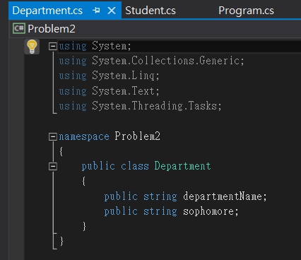
Student Class
Department Class (但無法有效連結)

Slide 7
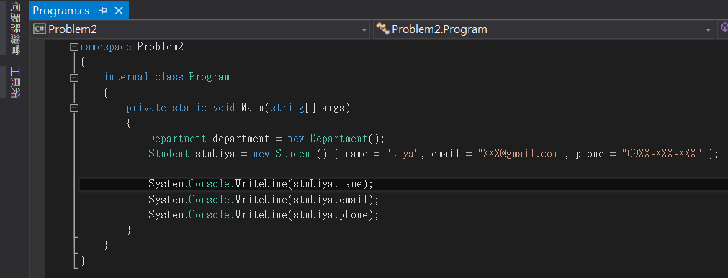
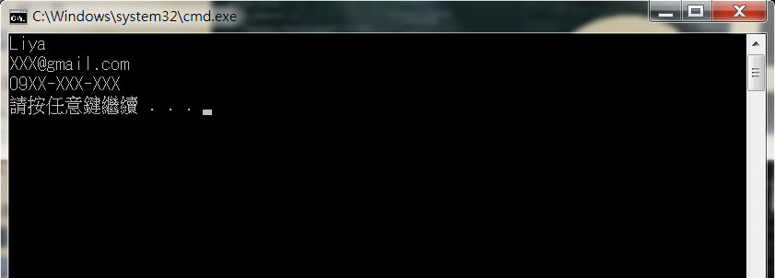
Program.cs

